Slide 1
Fisica Medica la meccanica (3) C.I. scienze propedeutiche e basi della metodologia della ricerca Laurea di Fisioterapia
Dott. Rossella Vidimari
s.c. di Fisica Sanitaria
ASUITS

Slide 2
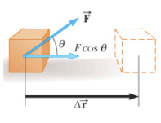
Dinamica: lavoro di una forza costante
Il lavoro di una forza costante è definito come
Dove è il vettore spostamento
dalla posizione iniziale a quella finale.
Il prodotto scalare si può risolvere come:
L è positivo se lo spostamento avviene nella direzione della forza (cos θ> 0) lavoro motore
L è nullo se lo spostamento e perpendicolare alla forza (cos θ = 0)
L è negativo se lo spostamento avviene in direzione contraria alla forza (cos θ< 0) lavoro resistente

Slide 3
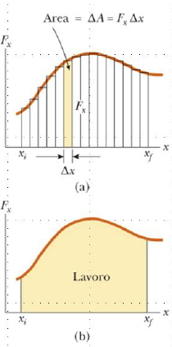
Dinamica: lavoro di una forza variabile
Se la forza agente non è costante ma la traiettoria è lineare allora la traiettoria stessa si può scomporre in intervalli Δx sufficientemente piccoli da poter considerare in essi costante la Forza.
Il lavoro effettuato dalla forza lungo la traiettoria è pari alla somma dei lavori eseguiti nei singoli segmenti di traiettoria:
Al limite per intervalli infinitesimi:
Il lavoro è pari all’integrale definito di F(x) calcolato tra x_{i} ed x_{f} , cioè è pari all’area sottesa
dalla curva F(x) nell’intervallo Δx = x_{f}-x_{i}
L’unità di misura del Lavoro è il Joule:

Slide 4
Dinamica: energia cinetica
L’energia cinetica di un corpo è l’ energia associata allo stato di moto del corpo
Se ad un certo istante un corpo si muove con una velocità v, l’energia cinetica K del corpo in quell’istante è
L’energia cinetica si misura in N.m pari al Joule
A parità di velocità il corpo con massa maggiore avrà una energia cinetica maggiore
Se il corpo è in quiete non possiede energia cinetica

Slide 5
Dinamica: teorema della energia cinetica
Enunciato
Quando è svolto lavoro sul sistema e la sola variazione nel sistema è la variazione del modulo della velocità, il lavoro compiuto dalla forza risultante che agisce sul sistema è pari alla variazione dell’energia cinetica della particella che avviene nello spostamento.

Slide 6
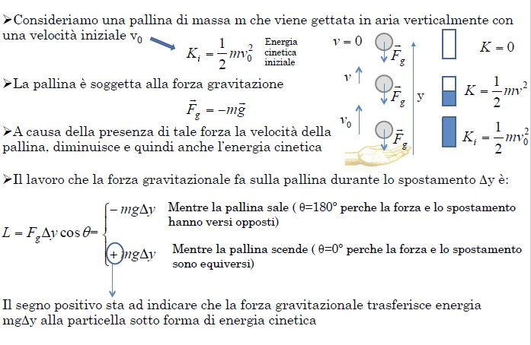
Dinamica: lavoro della forza di gravità

Slide 7
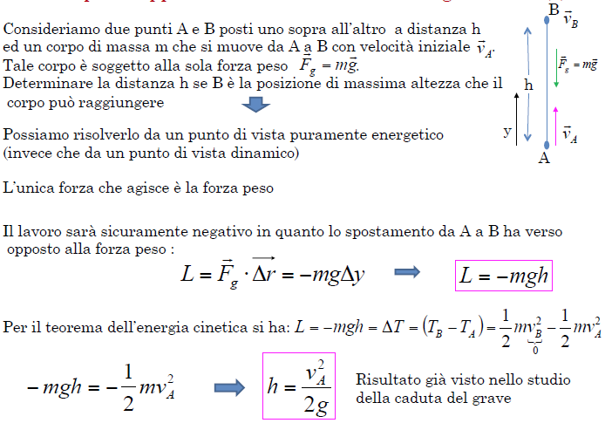
Dinamica: lavoro della forza peso

Slide 8
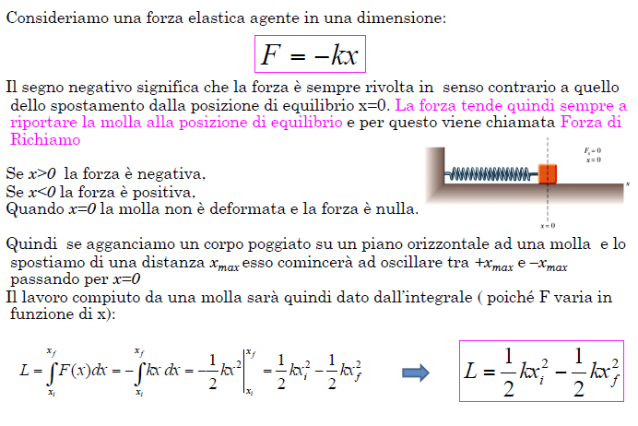
Dinamica: lavoro della forza elastica di una molla (1)

Slide 9
Dinamica: lavoro della forza elastica di una molla (2)

Slide 10
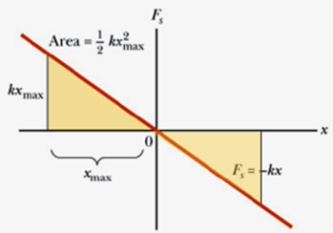
Dinamica: lavoro della forza elastica di una molla (3)
Si consideri la rappresentazione grafica del lavoro della forza di richiamo della molla per un o spostamento dalla massima estensione x_{max} alla massima compressione -x_{max} .
La funzione che rappresenta la forza elastica
è una retta con coefficiente angolare negativo –k.
Il lavoro totale è rappresentato dall’area
che sottende la retta e come si nota dal
grafico le due aree triangolari si
annullano a vicenda.
Quindi il lavoro totale è nullo!
Matematicamente:

Slide 11
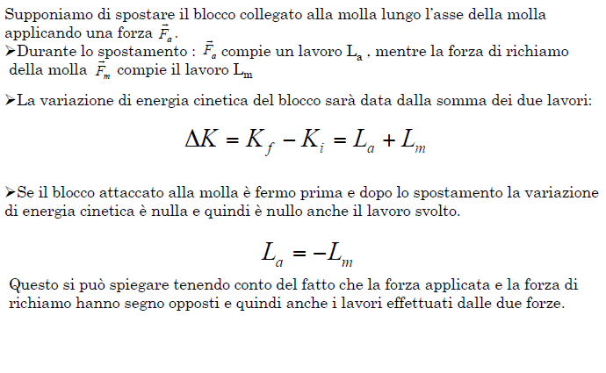
Dinamica: lavoro della forza applicata ad una molla (4)

Slide 12
Dinamica: esercizi sul lavoro

Slide 13
Dinamica: esercizi sul lavoro

Slide 14
Dinamica: esercizi sul lavoro

Slide 15
Dinamica: potenza
La rapidità con cui viene sviluppata una certa quantità di lavoro è una grandezza chiamata potenza.
Se un lavoro L è svolto da una forza in un intervallo di tempo Δt, la potenza media P_{media} riferita a quell'intervallo di tempo si definisce come:
La potenza istantanea P_{i} è la rapidità istantanea con la quale viene svolto un lavoro, che si può scrivere come:
L'unità di misura SI della potenza è il joule al secondo, definita anche watt (W):
1 wattora = 1Wh = (1W)(3600s) = 3,6x103J = 3,6KJ.
P è in relazione anche con la forza e la velocità del corpo secondo la relazione:

Slide 16
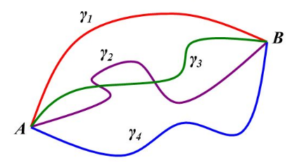
Dinamica: forze conservative
In generale il lavoro fatto da una forza è dato da:
E dipende essenzialmente dal percorso seguito dalla particella.
Se il lavoro fatto da una forza durante uno spostamento qualsiasi dipende solo dalla posizione iniziale e finale, ovvero è indipendente dal percorso scelto, si dice che la forza è conservativa.
Da ciò segue che il lavoro fatto forze conservative su di un percorso chiuso è nullo:

Slide 17
Dinamica: forze non conservative
In generale il lavoro fatto da una forza è dato da:
E dipende essenzialmente dal percorso seguito dalla particella.
Se il lavoro fatto da una forza durante uno spostamento qualsiasi dipende dal percorso scelto, si dice che la forza non è conservativa.
Da ciò segue che il lavoro fatto forze non conservative su di un percorso chiuso non è nullo:

Slide 18
Dinamica: esempi di forze conservative e non
Sono FORZE conservative:
• La forza gravitazionale (forza peso)
• La forza elastica (forza di una molla)
• La forza elettrostatica (attrazione fra cariche)
•Le forze di tipo centrali, cioè forze dipendenti solo dalla distanza dal centro e dirette verso il centro
Sono FORZE non conservative:
• Le forze di attrito
• Le forze di resistenza

Slide 19
Dinamica: energia potenziale
Per una particella sottoposta ad una forza conservativa e sempre possibile introdurre una funzione della posizione della particella, detta
energia potenziale, U, tale per cui:
dove L_{if} è il lavoro fatto dalle forze conservative fra lo stato iniziale i
e lo stato finale f , che non dipende dal percorso seguito.
Per un corpo soggetto alla gravità terrestre:
Per un corpo sottoposto a forze elastiche:
Da notare che l'energia potenziale è definita a meno di una costante.
Solo differenze di energia potenziale sono significative.

Slide 20
Dinamica: energia meccanica (sistemi conservativi)
La energia meccanica E è definita come la quantità:
Dal teorema dell'energia cinetica e dalla definizione di energia potenziale:
Si ottiene la conservazione della energia meccanica:

Slide 21
Dinamica: energia meccanica in presenza di attrito
Per una particella sottoposta ad una forza conservativa e a forze di attrito, l'energia meccanica non si conserva.
E' però possibile enunciare, a partire dal teorema dell'energia cinetica, una legge più generale:
Essendo L_{a} è il lavoro fatto dalle forze di attrito, sempre negativo
NB: l'energia si conserva sempre! L'energia meccanica “persa" riappare sotto forma di energia termica quindi come aumento della temperatura della particella e della superficie con attrito.

Slide 22
Dinamica: energia potenziale gravitazionale
Esercizio 1

Slide 23
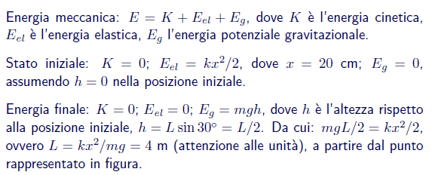
Dinamica: energia potenziale gravitazionale
Esercizio 2

Slide 24
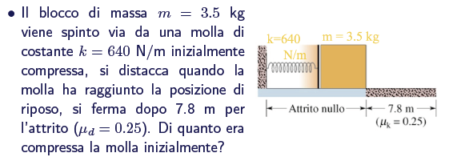
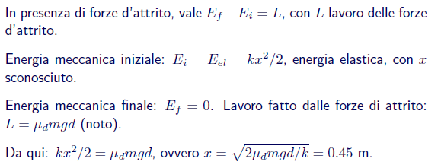
Dinamica: energia potenziale elastica
Esercizio 3

Slide 25
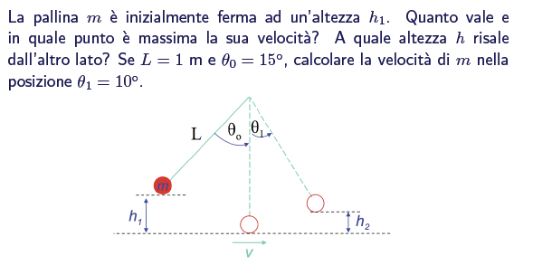
Dinamica: energia potenziale gravitazionale

